Slide 1
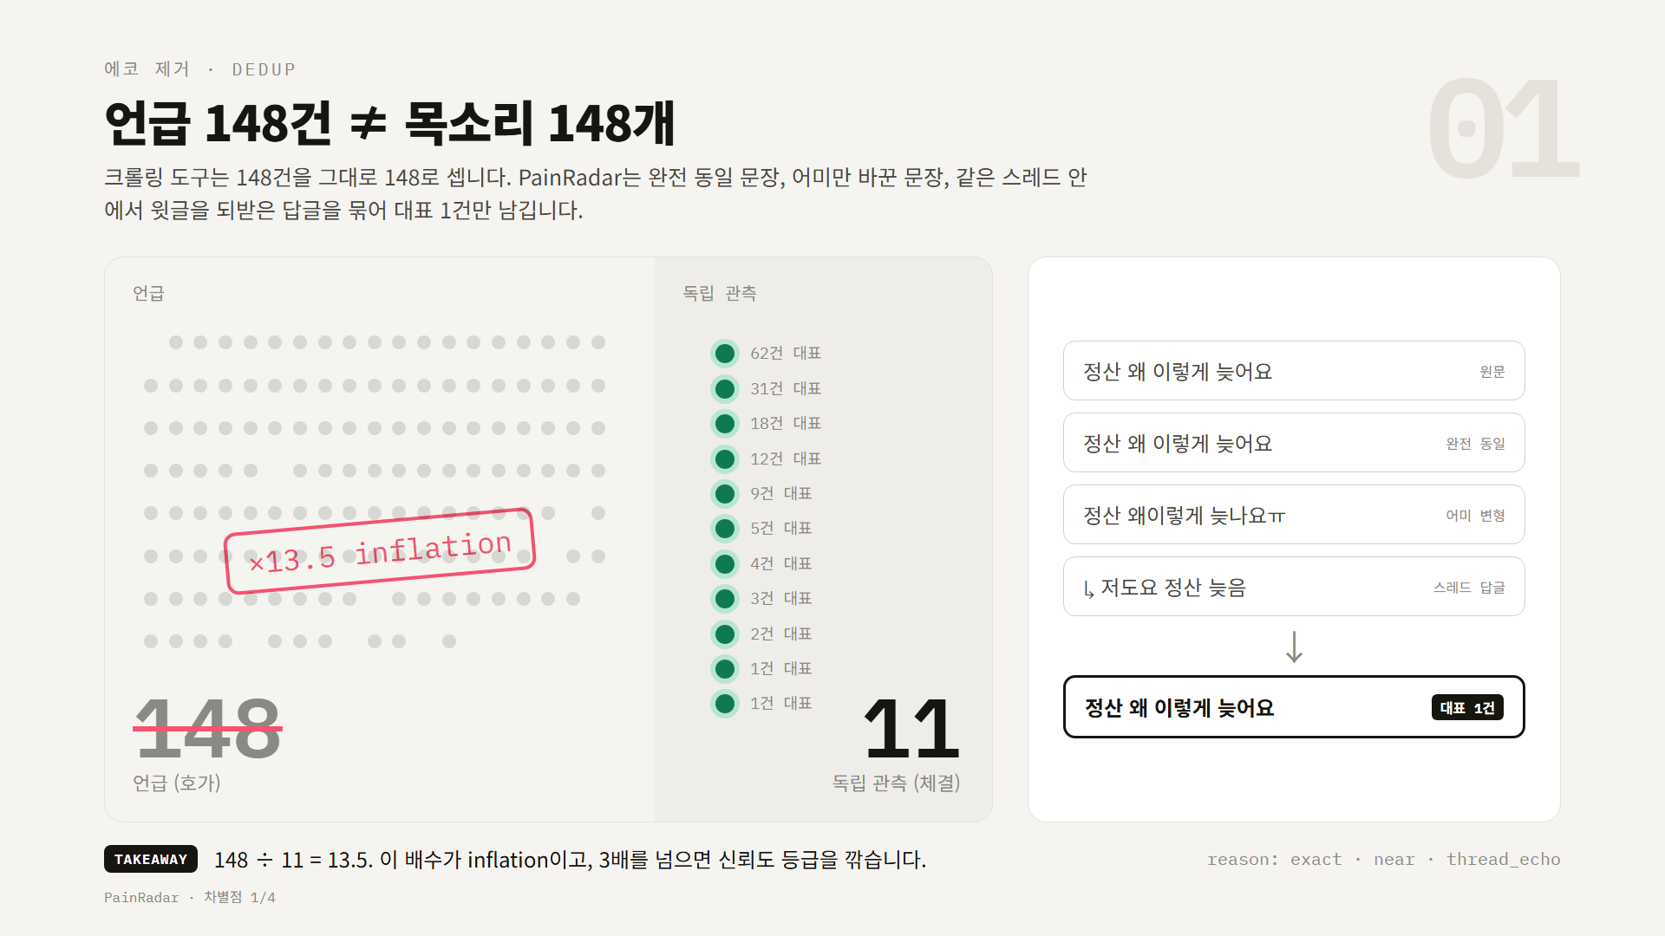
Notes:
언급 148건 ≠ 목소리 148개

Slide 2
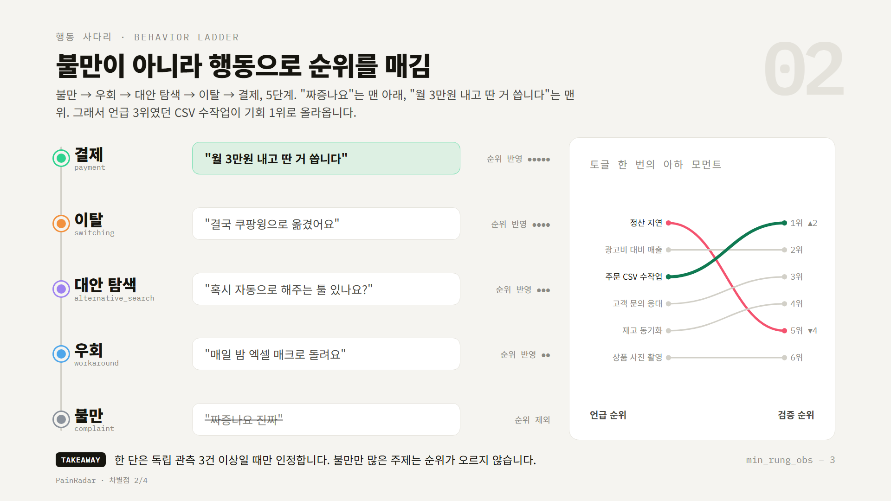
Notes:
불만이 아니라 행동으로 순위를 매김

Slide 3
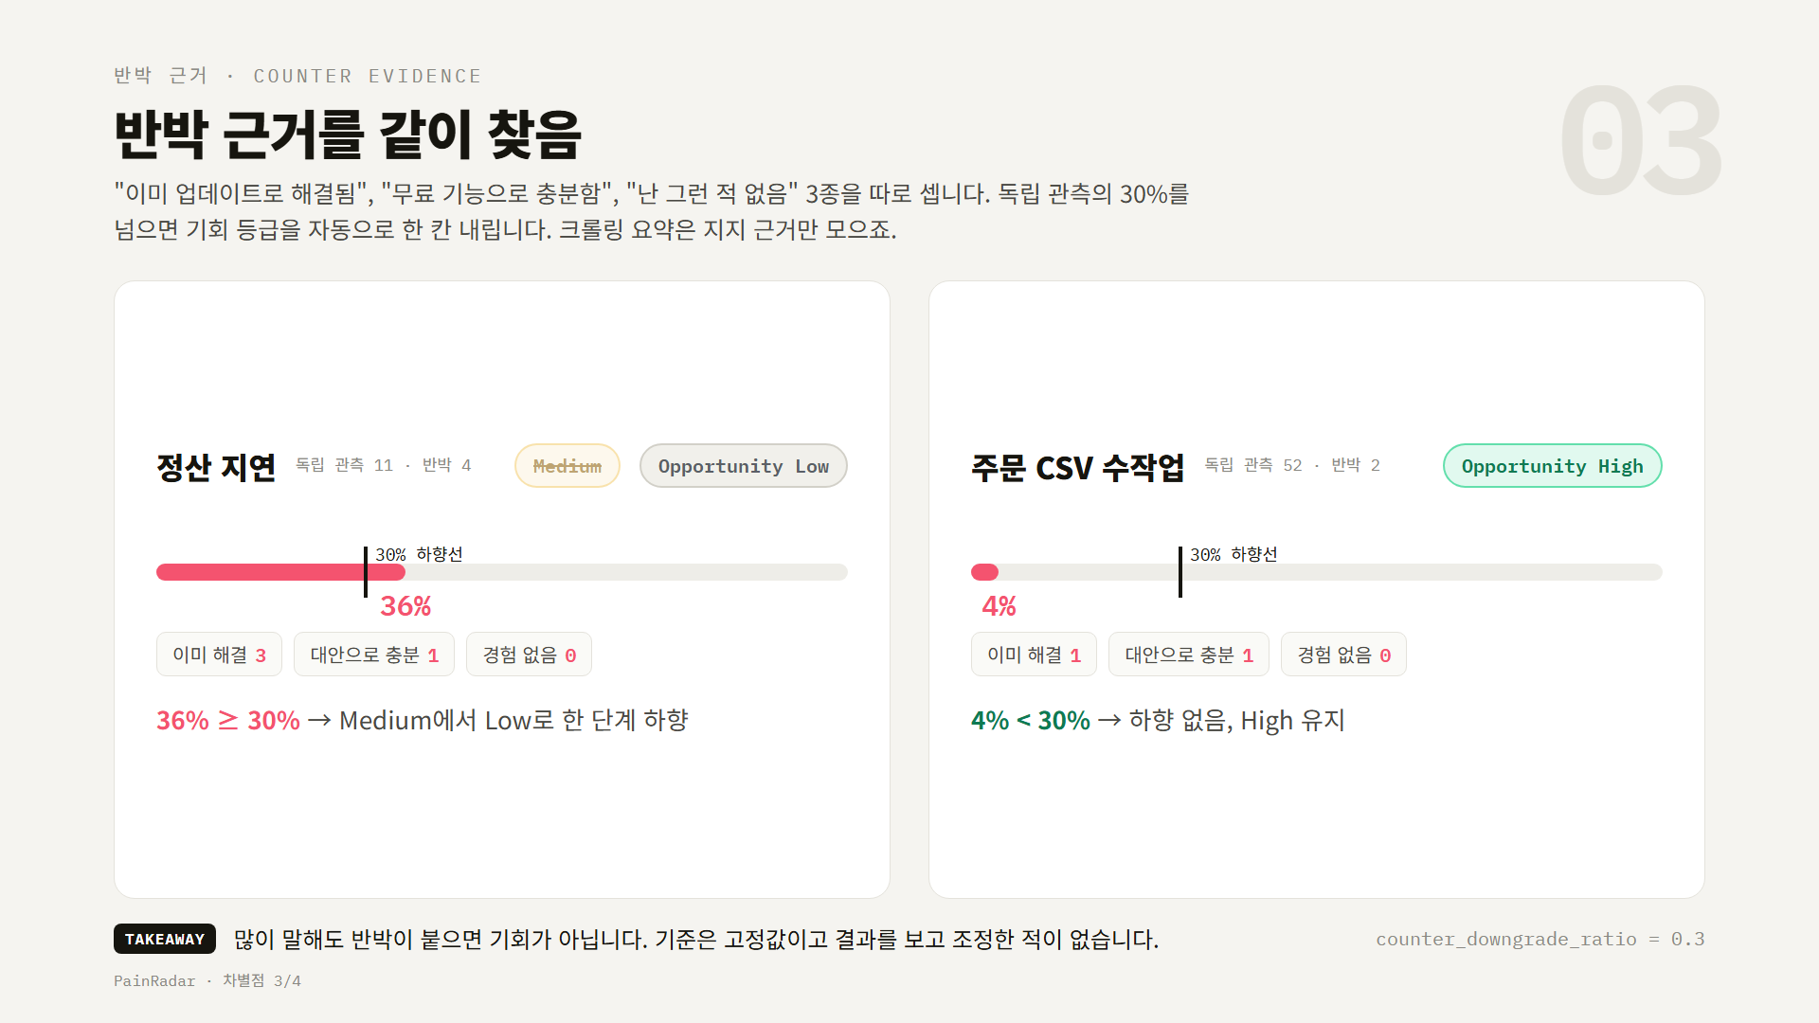
Notes:
반박 근거를 같이 찾음

Slide 4
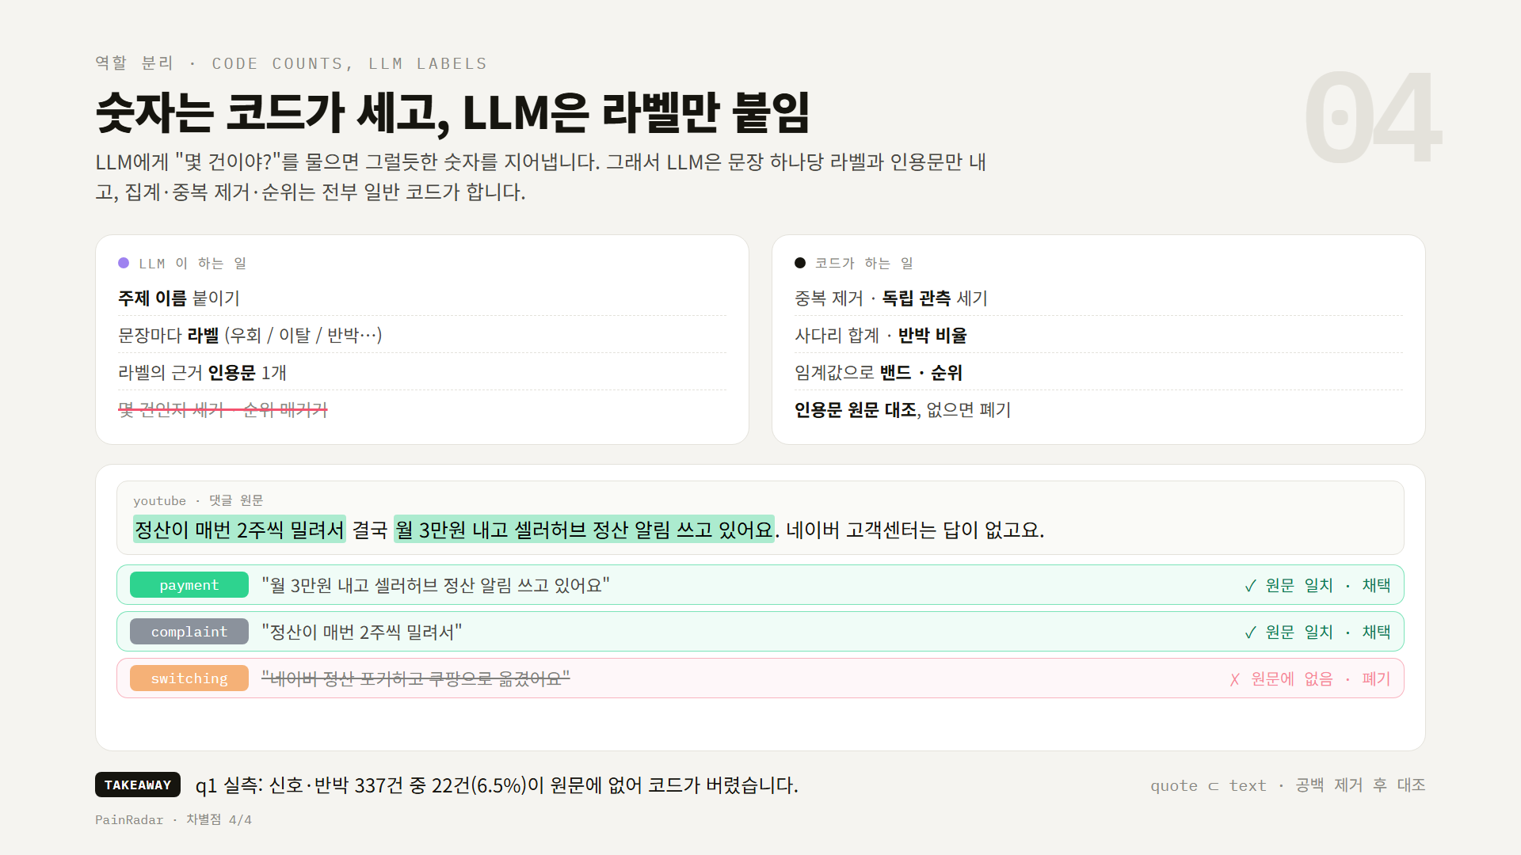
Notes:
숫자는 코드가 세고, LLM은 라벨만 붙임

